Slide 1
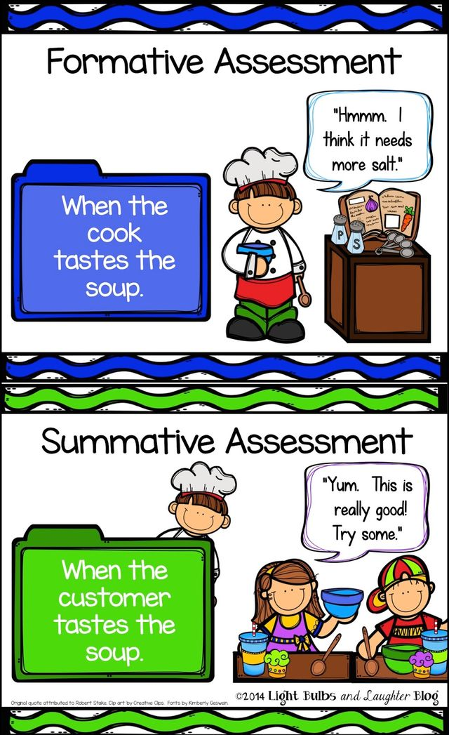
Formatívne hodnotenie vo vyučovaní informatiky
Ľubomír Šnajder, Ján Guniš
Formatívne hodnotenie vo výučbe prírodných vied, matematiky a informatiky
15. 6. 2017, Prírodovedecká fakulta UPJŠ v Košiciach, projekt VEGA 1/0265/17

Slide 2
Formatívne hodnotenie – atribúty
FH – korektívne, spätnoväzbové, pracovné H
poskytuje informáciu/SV v čase, keď sa dá výkon alebo činnosť ešte zlepšiť – podpora učenia sa Ž
kde sa na ceste k cieľom Ž nachádza a ako má postupovať ďalej (Kalhous, 2002)
dialogický charakter U-Ž, ale aj Ž-Ž
pri FH záujem Ž neskrývať svoje nedostatky
FH – nielen korektívna pomoc, ale aj diag. testy, známkovanie, sebahodnotenie Ž (Petty, 1996)

Slide 3
Formatívne hodnotenie – pokyny
objasňovať Ž veci tak dlho, ako je to potrebné
poskytnúť Ž dostatok praxe
upresňovať, čo je potrebné pre zvládnutie úlohy
oznamovať Ž prečo neprospeli, aby si mohli doplniť medzery, opraviť chyby, ...
umožniť Ž ľubovoľný počet pokusov (Petty, 1996)

Slide 4
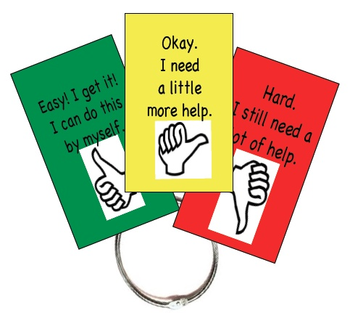
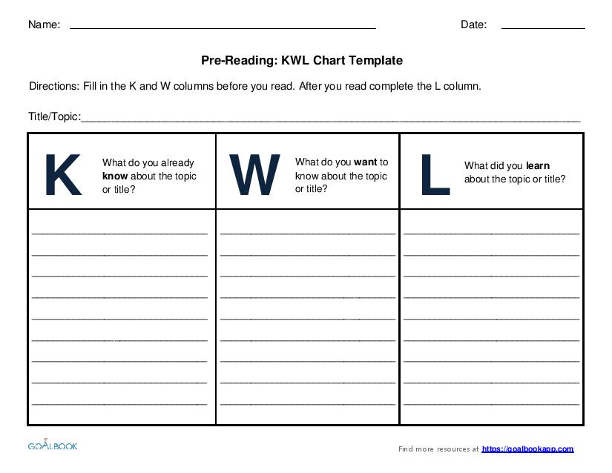
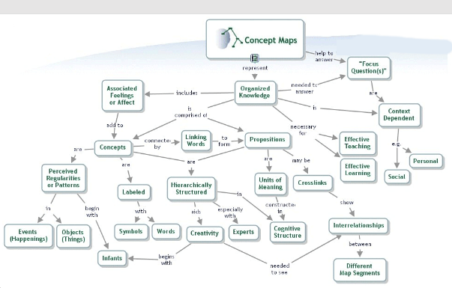
Formatívne hodnotenie – stratégie
Concept Card Mapping
Concept Cartoons
K-W-L
Matching Cards
P-E-O Probes
Exit Ticket: 3-2-1
Traffic Light Cards
... (Keeley, 2011)

Slide 5
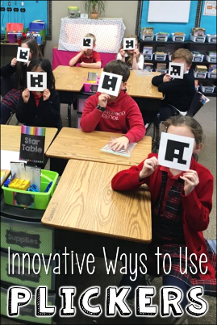
Formatívne hodnotenie – DT

Slide 6
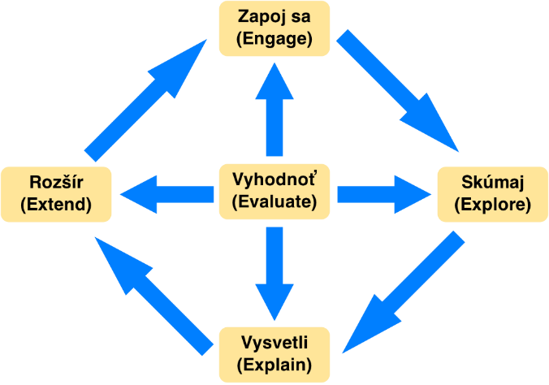
Formatívne hodnotenie – ukážky z BOV informatiky (Bit – jednotka informácie)
Metodika – učebný cyklus 5E (Lukáč, 2016)
Heuristický rozhovor
Obrázky, diagramy, tabuľky
Applety Hádam karty, Hádam číslo
Pracovné listy: Bit – jednotka informácie, Kúzlo s kartami
zadanie úloh a otázok (predpoklady, riešenie, argumenty)
sebahodnotiaca karta
konceptest
(BSCS, 2006)

Slide 7
Odporúčaný priebeh vyučovania (5E)
opis hry Hádaj kartu (Zapoj) a hranie hry v dvojiciach (Skúmaj),
heuristický rozhovor na objavenie efektívneho spôsobu určenia karty (Skúmaj) so zavedením pojmu bit ako jednotky informácie (Vysvetli),
demonštrácia hry s paralelným hádaním kariet zameraná na binárne kódovanie kariet (Vysvetli)
precvičovanie učiva s využitím binárneho stromu a zovšeobecňovanie učiva na N-árne hádanie čísel (Rozšír)
celkové zhrnutie a vyhodnotenie prebraného učiva (Vyhodnoť)

Slide 8
Ukážka časti heuristického rozhovoru
U: „Môžeme uhádnuť kartu na prvý pokus?“
Ž: „Áno, ale nie vždy sa nám to podarí.“
U: „Koľko najviac otázok potrebujeme, aby sme uhádli kartu?“
Ž1: „No, keď nemáme šťastie, tak na 32 pokusov.“
Ž2: „Môžeme hádať aj viac ako 32-krát, keď si nebudeme pamätať uvedené karty. Ale v najhoršom prípade by malo stačiť najviac 31 pokusov.“
U: „Ako sa po každej otázke zmení množina, ktorá obsahuje hľadanú kartu?“
Ž1: „Bude sa stále zmenšovať.“ ...

Slide 9
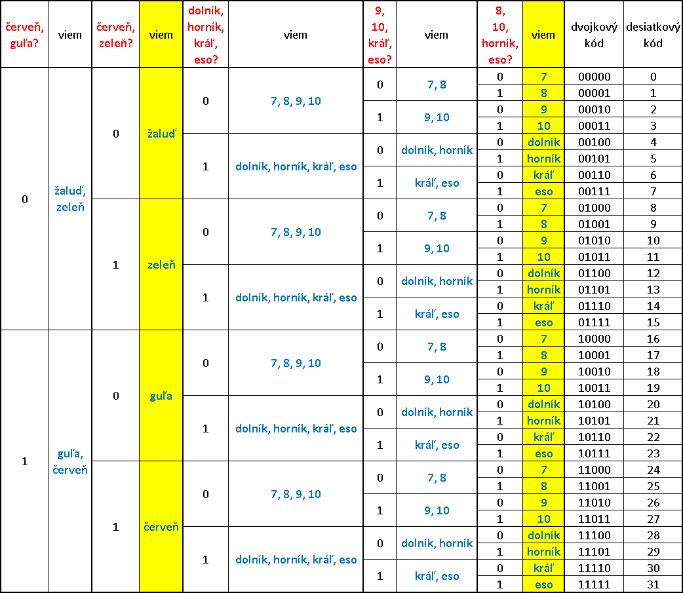
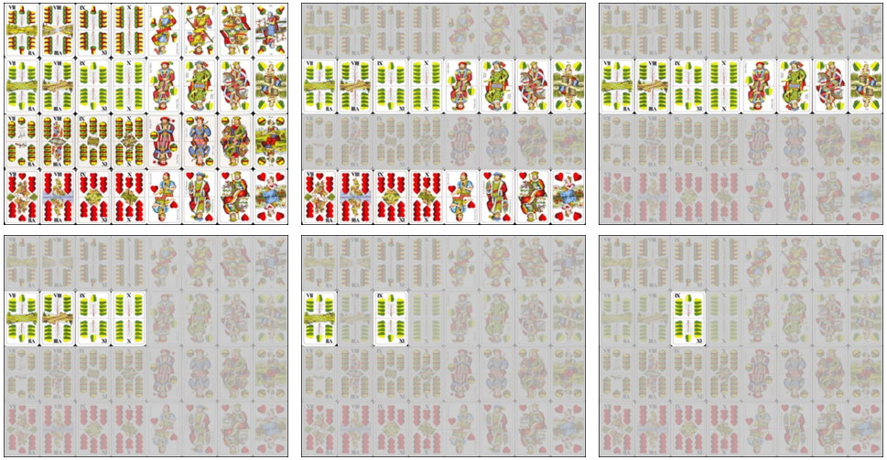
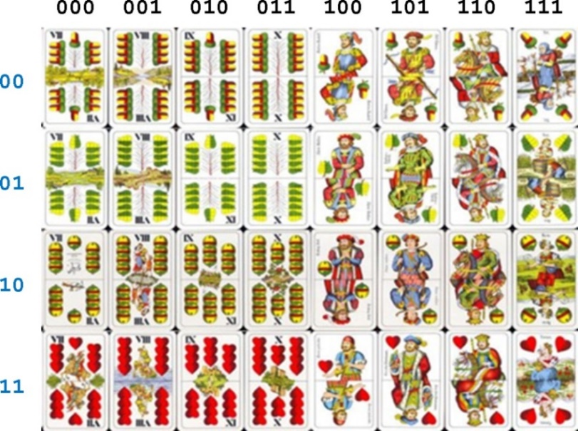
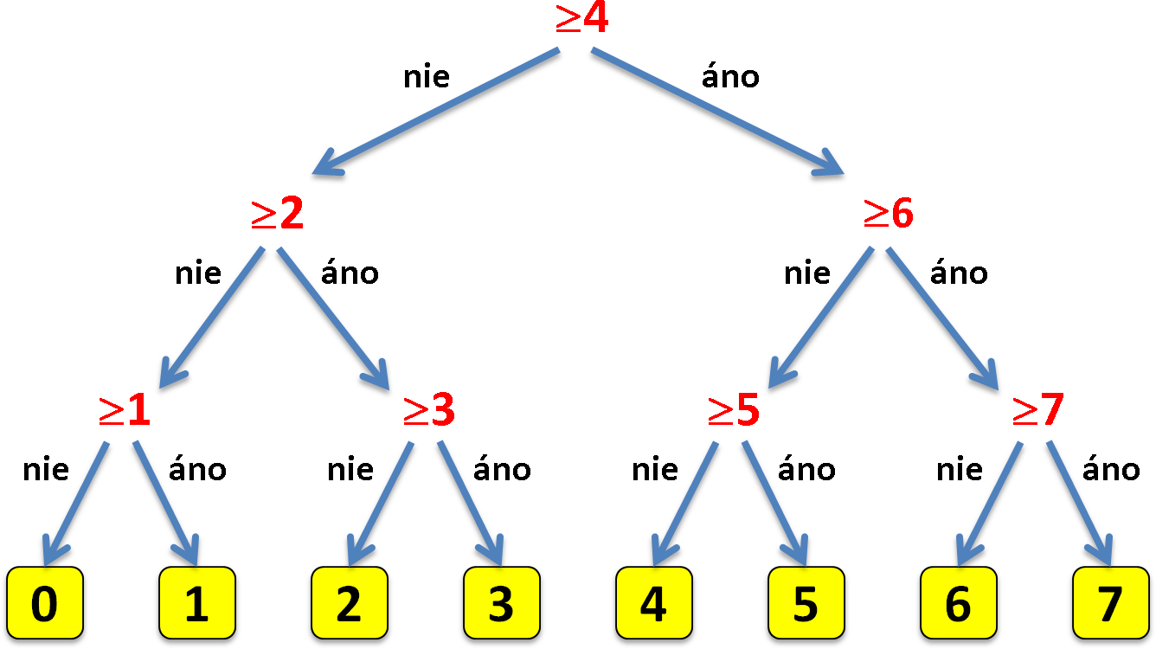
Obrázky, diagramy, tabuľky

Slide 10
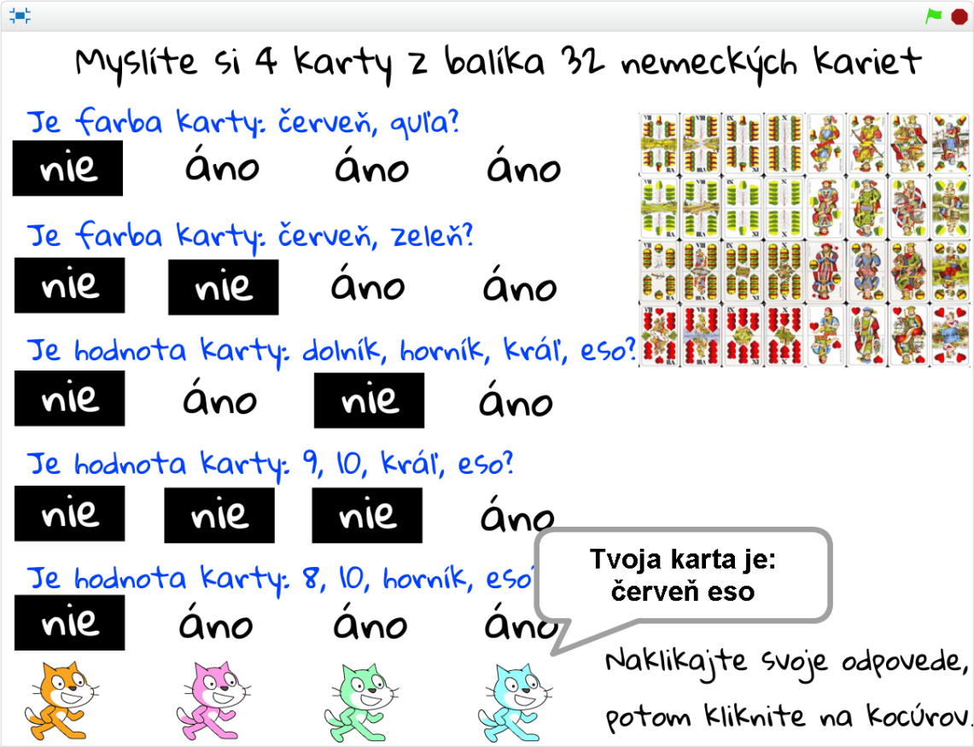
Applet

Slide 11
Otázky v pracovnom liste
Uveďte koľko otázok typu áno/nie potrebujete položiť súperovi pri hádaní jeho myslenej karty
Čo myslíte, dá sa pomocou rovnakej postupnosti otázok uhádnuť ľubovoľná myslená karta? Stručne zdôvodnite svoju odpoveď.

Slide 12
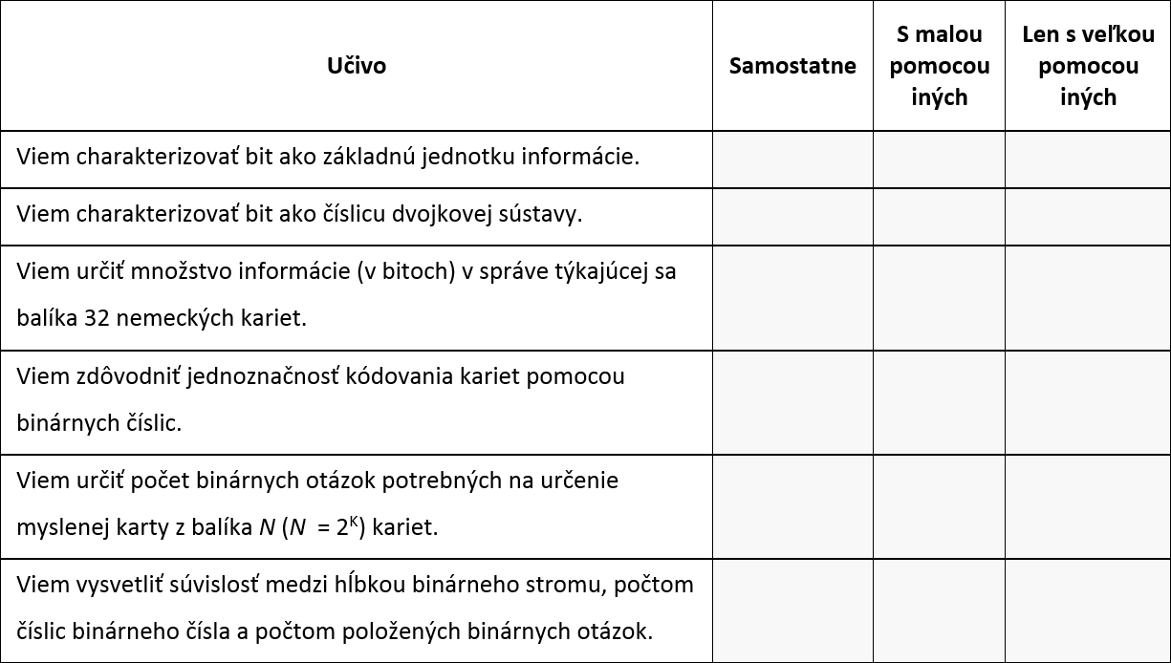
Sebahodnotiaca karta

Slide 13
Ukážka úlohy konceptuálneho testu
Správa „Hodnota karty je desiatka“ (z balíka 32 kariet): a) je 0-bitová, lebo nevieme určiť farbu karty, b) je 1-bitová, lebo máme informáciu o presnej hodnote karty, nie farby, c) je 2-bitová, lebo potrebujeme ešte zistiť hodnotu jednej zo 4 čiže 2² farieb, d) je 3-bitová, lebo uvedená hodnota karty je jednou z 8 čiže 2³ možností.

Slide 14
Formatívne hodnotenie – otázky do diskusie
Aké formy FH v pracovných listoch a mimo nich
Výhody a nevýhody tlačených a online nástrojov FH, kedy ktoré použiť
Efektívne nástroje FH pre jednotlivé etapy výučby/učenia sa
Výber nástrojov FH – učebné štýly Ž
Pomer hodnotenia, sebahodnotenia, partnerského hodnotenia

